Slide 1
第5周组会
虚拟现实头眼协同对象操纵方法设计与实现
刘兆薰
Mar 27, 2023

Slide 2
组会内容
完成眼动交互系统开发
尝试完成少量用户实验
下周计划

Slide 3
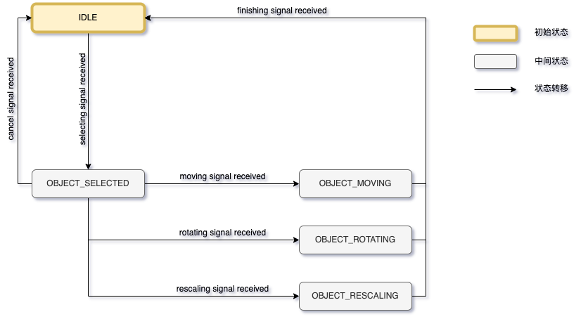
完成眼动交互系统开发
修正状态机：提高交互速度，避免在操纵模式（位移、旋转、缩放）间切换时太过复杂

Slide 4
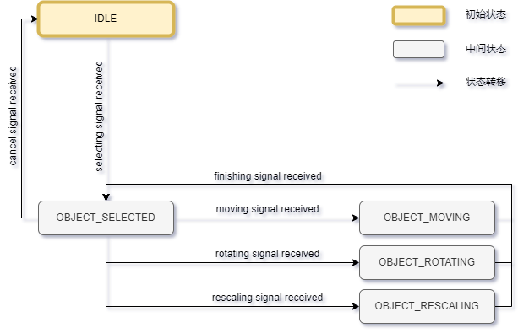
完成眼动交互系统开发
修正状态机：提高交互速度，避免在操纵模式（位移、旋转、缩放）间切换时太过复杂

Slide 5
完成眼动交互系统开发
操纵模式选择界面（对应状态OBJECT_SELECTED）
TRANSLATING
ROTATING
RESCALING
CANCEL

Slide 6




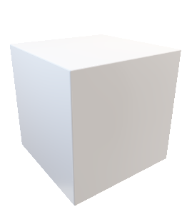
完成眼动交互系统开发
操纵模式选择界面（对应状态OBJECT_SELECTED）
头动forward射线选中物体，眼动forward射线选中操纵模式
TRANSLATING
ROTATING
RESCALING
Eye forward
CANCEL
Head forward

Slide 7
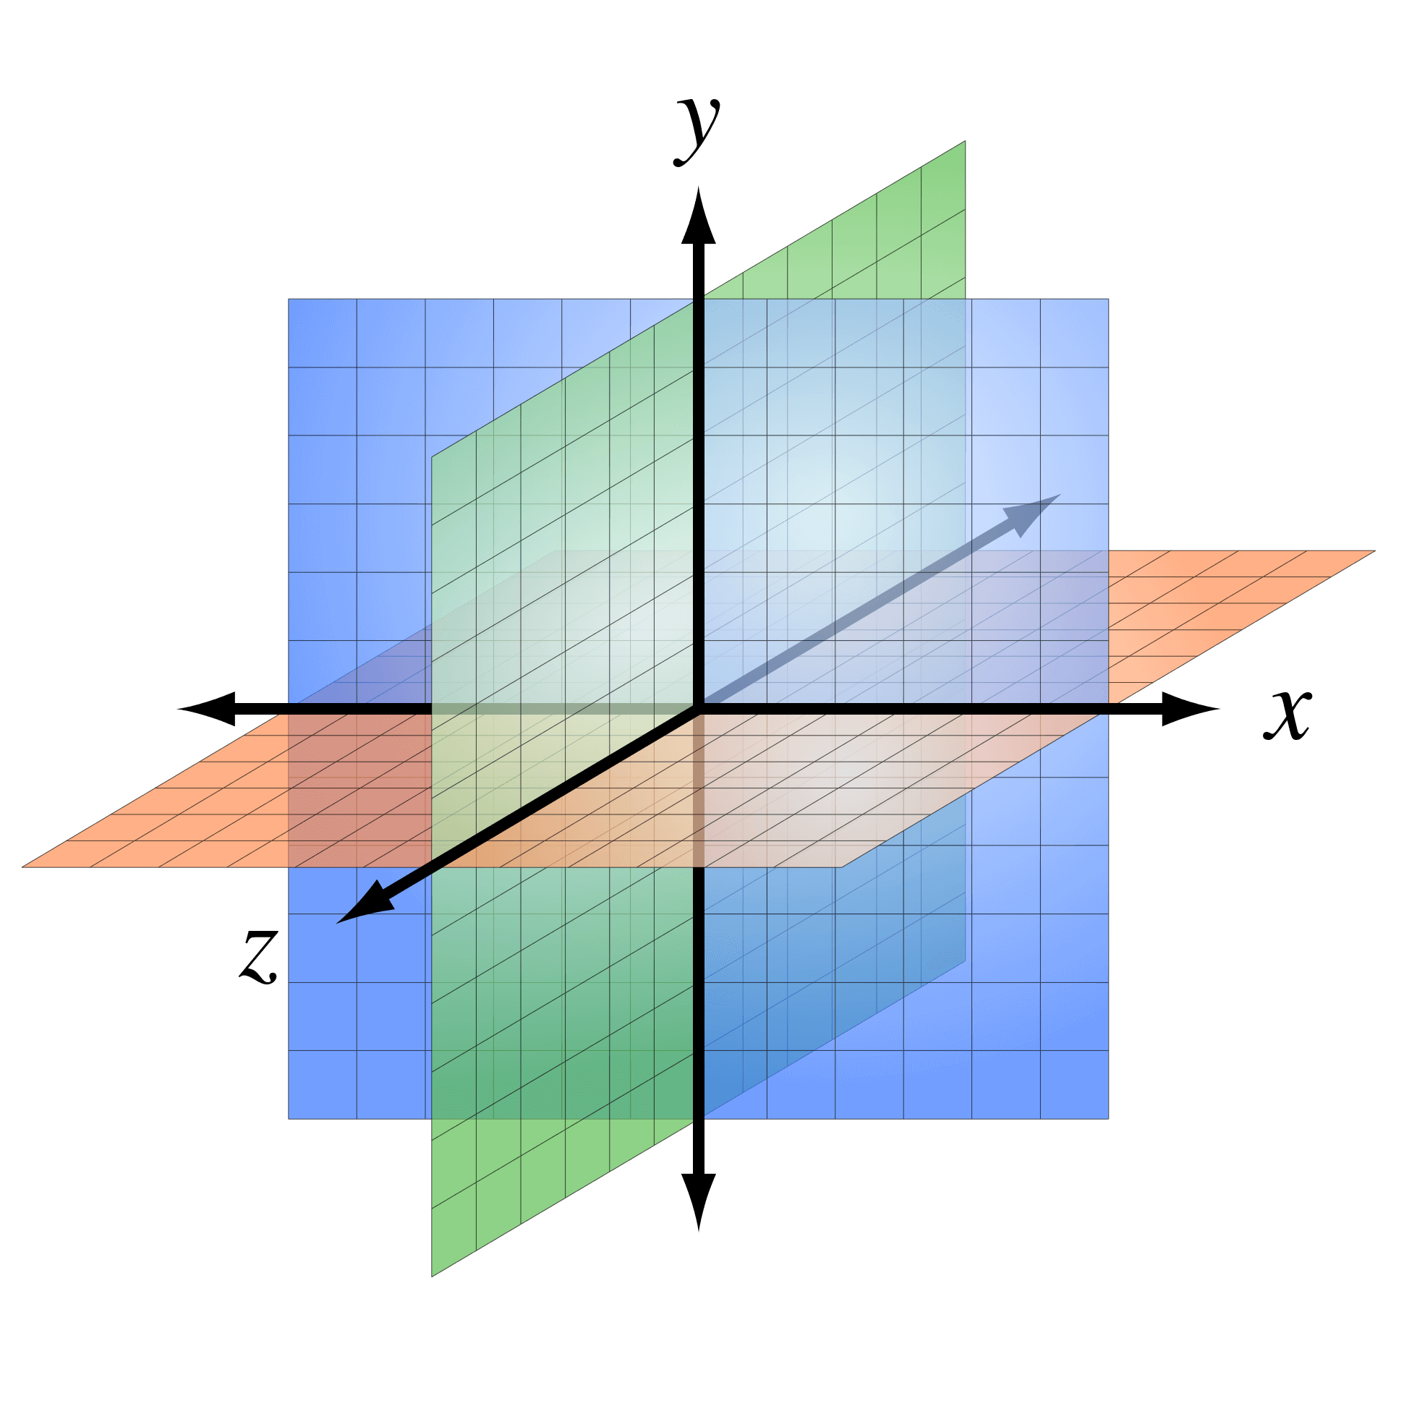
完成眼动交互系统开发
位移
X-Y平面：跟随眼动forward射线在X-Y平面的投影（向右看向右移，向上看向上移）
Z轴方向：跟随头部以Z轴为旋转轴的角度-距离映射（往左歪头移近，往右歪头移远）
旋转
X轴：跟随眼动forward射线在Y轴的投影（向右看往右转）
Y轴：跟随眼动forward射线在X轴的投影（向上看往上转）
缩放
跟随眼动forward射线在X轴的投影（向右看放大，向左看缩小）

Slide 8
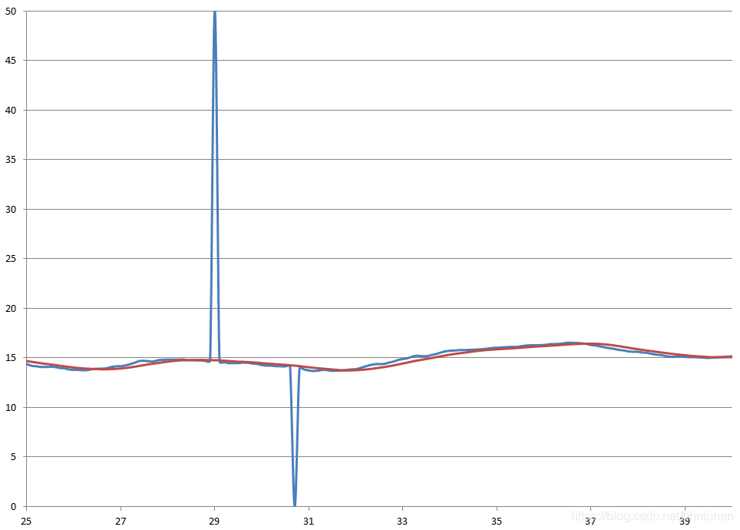
完成眼动交互系统开发
眼动信号不稳定及干扰处理：
滤波算法 – 针对眼动信号的中位值平均滤波算法
感知阈值 – 忽略阈值以内的眼动信号变化，主要避免因过度灵敏而产生的误操作
e.g., 位移时，眼动信号在X轴的投影长度需要大于一个值C才可以操纵物体沿X轴移动
蓝色为滤波前的数据，红色为滤波后的数据
感知阈值
一个平视正前方的IDLE眼动信号序列

Slide 9
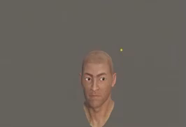
完成眼动交互系统开发

Slide 10
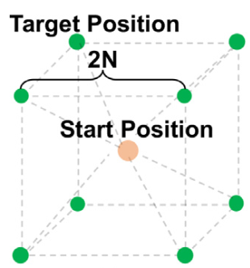
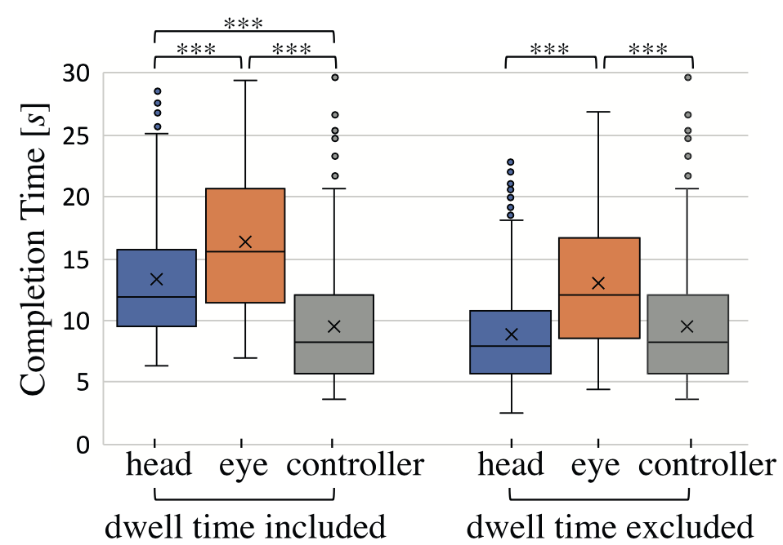
尝试完成少量用户实验
复用OrthoGaze的用户实验 Task B：将对象从Start Position尽快移动到Target Position完成对接
参试者 | 计算凝视驻留时间 | 不计算凝视驻留时间
男，22岁，用过VR | 8.72s | 7.72s
女，22岁，没有VR经验 | 11.98s | 10.98s
 | 10.35s | 9.35s

Slide 11
下周计划
继续开展User Study，完成全部Task
写论文

